Slide 1
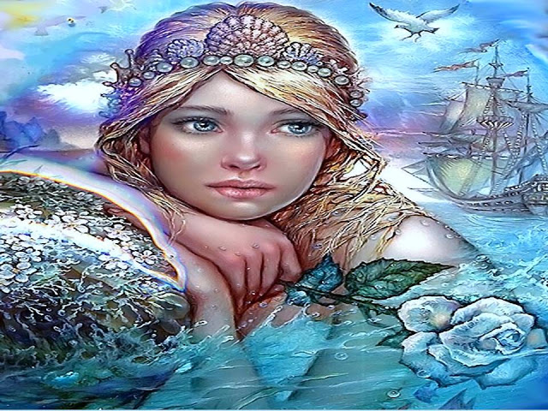


La princesa
esta triste…
JOSE LUIS

Slide 2
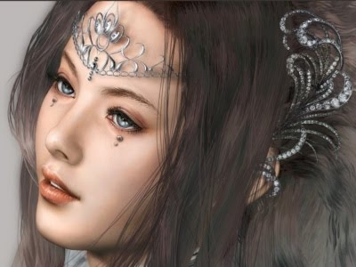
La princesa está triste... ¿qué tendrá la princesa?
Los suspiros se escapan de su boca de fresa,
que ha perdido la risa, que ha perdido el color.
La princesa está pálida en su silla de oro,
está mudo el teclado de su clave sonoro,
y en un vaso, olvidada, se desmaya una flor.

Slide 3
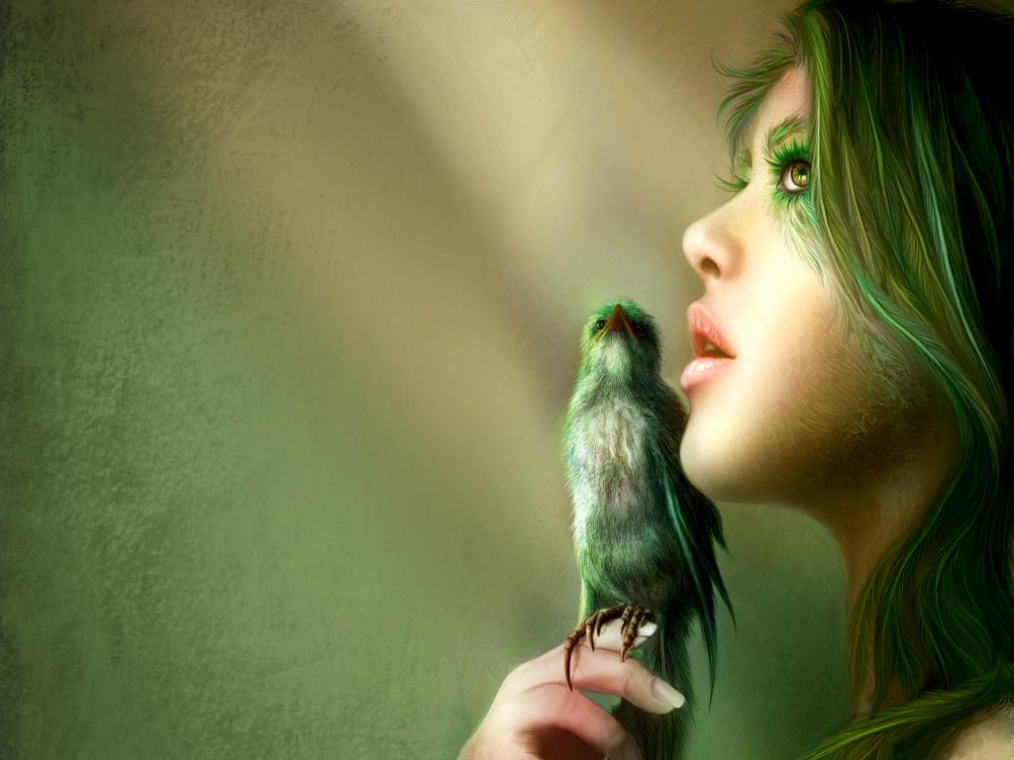
El jardín puebla el triunfo de los pavos reales.
Parlanchina, la dueña dice cosas banales,
y vestido de rojo piruetea el bufón.
La princesa no ríe, la princesa no siente;
la princesa persigue por el cielo de Oriente
la libélula vaga de una vaga ilusión.

Slide 4

¿Piensa, acaso, en el príncipe de Golconda o de China,
o en el que ha detenido su carroza argentina
para ver de sus ojos la dulzura de luz?
¿O en el rey de las islas de las rosas fragantes,
o en el que es soberano de los claros diamantes,
o en el dueño orgulloso de las perlas de Ormuz?

Slide 5


Slide 6
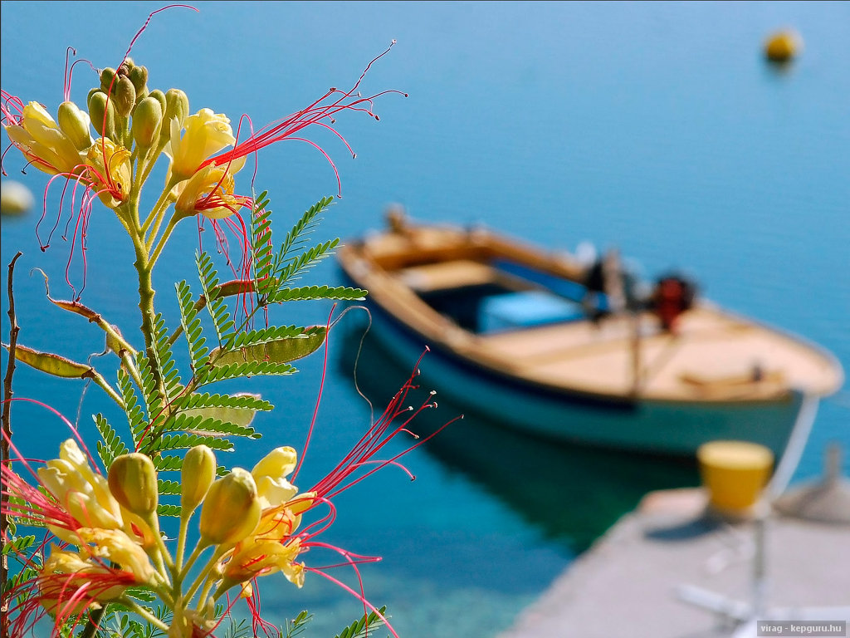
¡Ay!, la pobre princesa de la boca de rosa
quiere ser golondrina, quiere ser mariposa,
tener alas ligeras, bajo el cielo volar;
ir al sol por la escala luminosa de un rayo,
saludar a los lirios con los versos de mayo
o perderse en el viento sobre el trueno del mar.

Slide 7
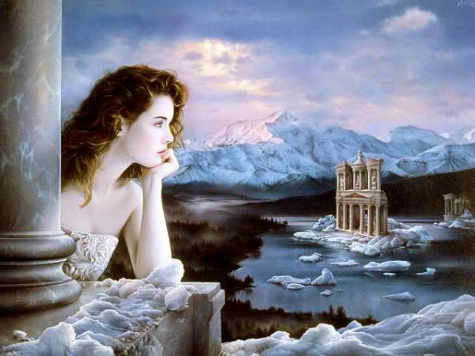
Ya no quiere el palacio, ni la rueca de plata,
ni el halcón encantado, ni el bufón escarlata,
ni los cisnes unánimes en el lago de azur.
Y están tristes las flores por la flor de la corte,
los jazmines de Oriente, los nelumbos del Norte,
de Occidente las dalias y las rosas del Sur.

Slide 8


Slide 9
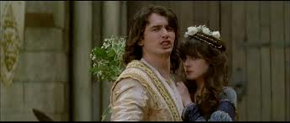
¡Pobrecita princesa de los ojos azules!
Está presa en sus oros, está presa en sus tules,
en la jaula de mármol del palacio real;
el palacio soberbio que vigilan los guardas,
que custodian cien negros con sus cien alabardas,
un lebrel que no duerme y un dragón colosal.

Slide 10
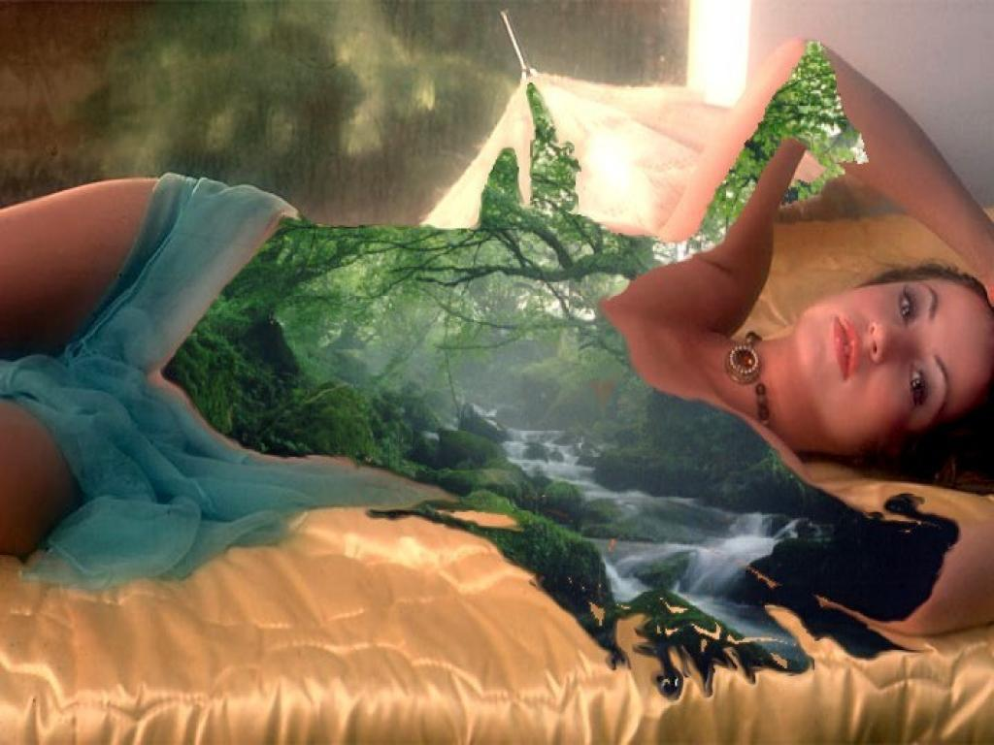
¡Oh, quién fuera hipsipila que dejó la crisálida!
(La princesa está triste, la princesa está pálida)
¡Oh visión adorada de oro, rosa y marfil!
¡Quién volara a la tierra donde un príncipe existe,
—la princesa está pálida, la princesa está triste—,
más brillante que el alba, más hermoso que abril!

Slide 11
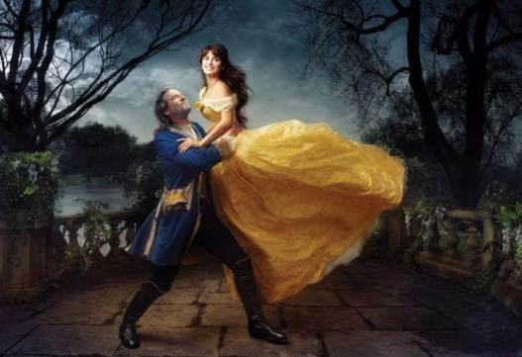
—«Calla, calla, princesa —dice el hada madrina—;
en caballo, con alas, hacia acá se encamina,
en el cinto la espada y en la mano el azor,
el feliz caballero que te adora sin verte,
y que llega de lejos, vencedor de la Muerte,
a encenderte los labios con un beso de amor».

Slide 12

  UN FUERTE ABRAZO QUE TENGAS UN
  BUEN DIA
Cuento en verso de
Rubén Darío
JOSE LUIS

Slide 13




Accede a la sección que desees desde aquí:
PPS Exclusivos
Dedicatorias | Fechas Especiales | Graciosos | Historia y arte | Lugares | Musicales
Naturaleza y Ciencias | Política | Reflexión | Religiosos | Románticos | Salud
Si deseas recibir pps periódicamente en tu correo electrónico subscríbete aquí:

